Slide 1

স্বাগতম

Slide 2
মোছাঃ নুরুন্নাহার বেগম
সহকারি শিক্ষক কম্পিউটার
ভাত গ্রাম উচ্চ বিদ্যালয় ও কলেজ
সাদুল্ল্যাপুর, গাইবান্ধা।
শ্রেণিঃ নবম
বিষয়ঃকৃষি শিক্ষা
অধ্যায়ঃ তৃতীয়

Slide 3
শিখন ফল
এই পাঠ শেষে শিক্ষার্থীরা---
ক। জলবায়ু পরিবর্তনের কারনগুলো বলতে পারবে।
খ। বাংলাদেশে ফসল উৎপাদনে জলবায়ু পরিবর্তনের প্রভাব বলতে পারবে।

Slide 4
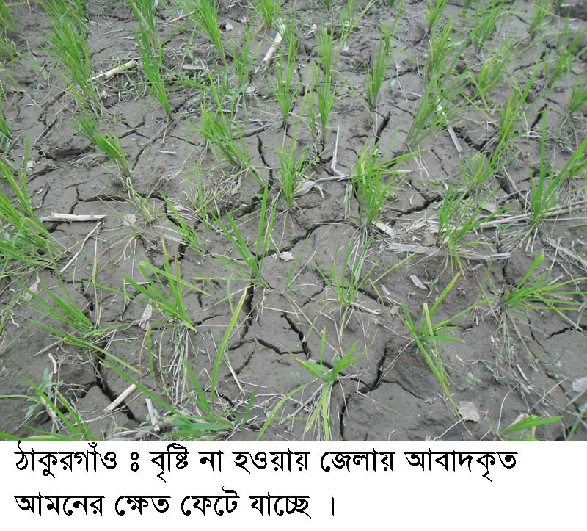
বাংলাদেশে ফসল উৎপাদনে জলবায়ু পরিবর্তনের প্রভাব

Slide 5
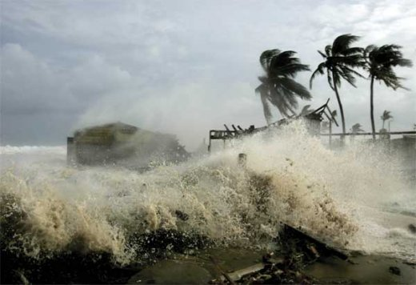
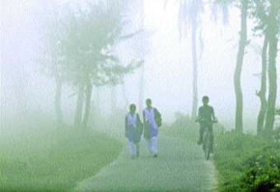
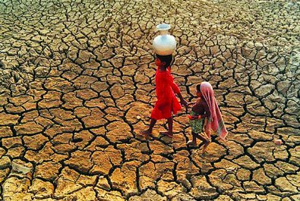
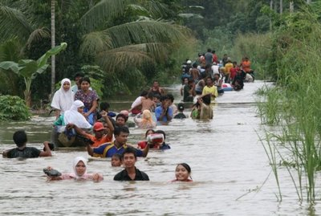
ঘূর্নিঝড়
কুয়াশা
খরা
বন্যা

Slide 6
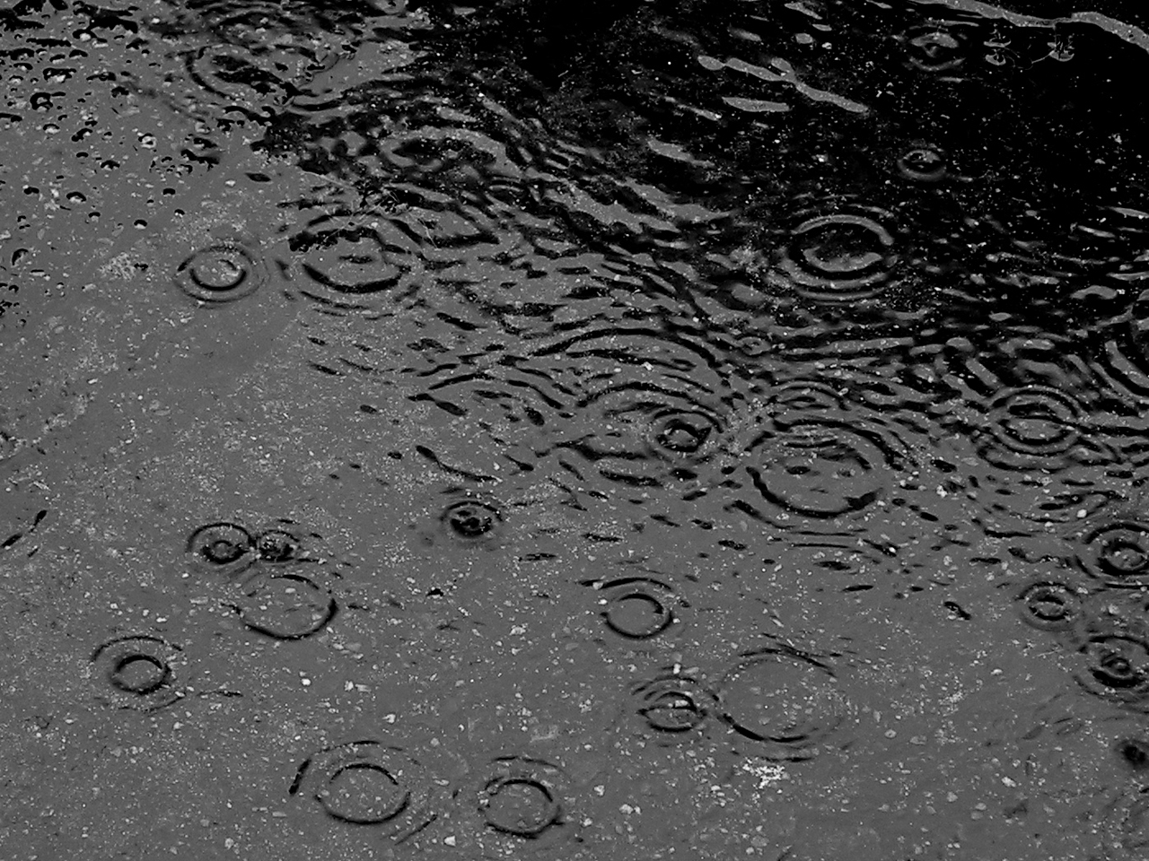

ঝড় বৃষ্টি

Slide 7
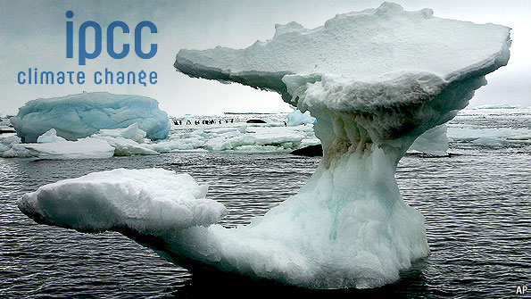
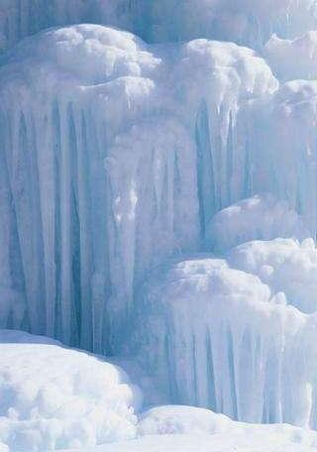
বৈষ্ণিক উষ্ণতার প্রভাবে বরফ গলছে

Slide 8
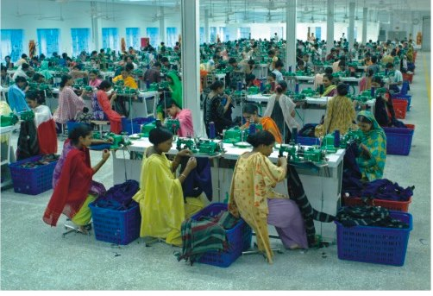
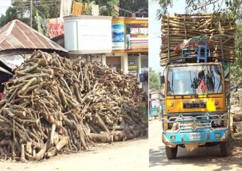
কারখানা
বৃক্ষ নিধন

Slide 9
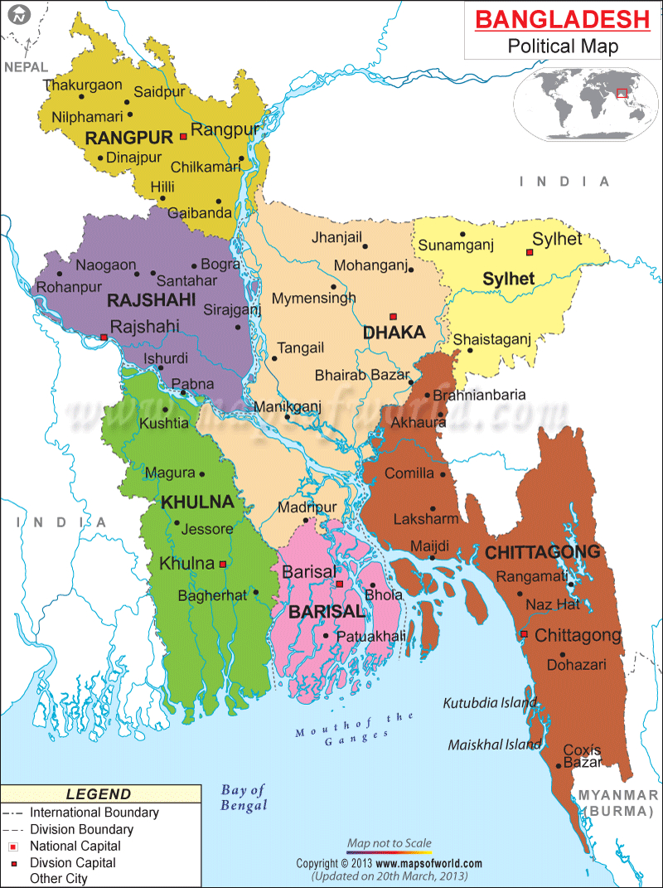
বাংলাদেশ

Slide 10
দলীয় কাজ
 জলবায়ু পরিবর্তনের কারণগুলো চিহ্নিত কর।

Slide 11
মূল্যায়ণ
ক। জলবায়ু পরিবর্তনের কারণে কোন দেশ সব চেয়ে ক্ষতিগ্রস্ত?
খ। জলবায়ু পরিবর্তনের ফলে বাংলাদেশের কত কোটি মানুষ ক্ষতিগ্রস্ত?

Slide 12
বাড়ির কাজ
বাংলাদেশে ফসল উৎপাদনে জলবায়ু পরিবর্তনের প্রভাব বিশ্লেষণ কর।

Slide 13
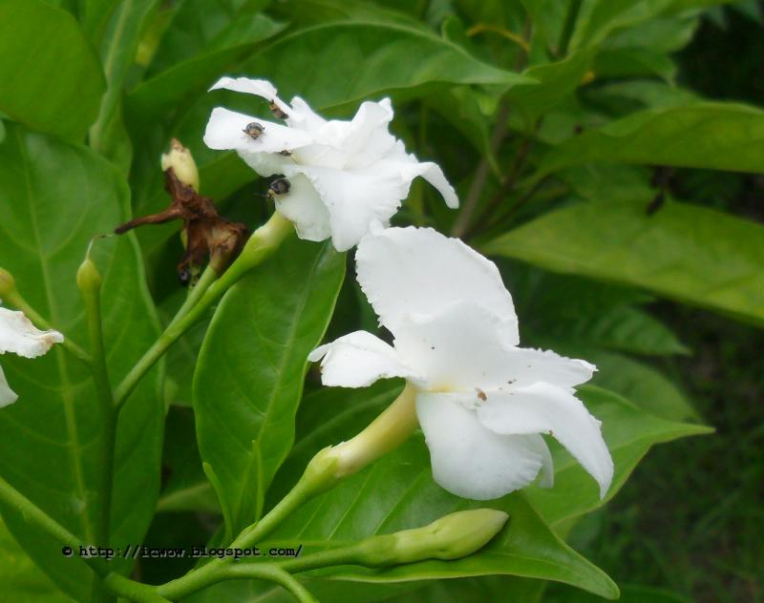
ধন্যবাদ

